Slide 1
5-1강 MySQL Data type

Slide 2
데이터 타입
숫자형 데이터 타입
날짜형 데이터 타입
String 데이터 타입

Slide 3
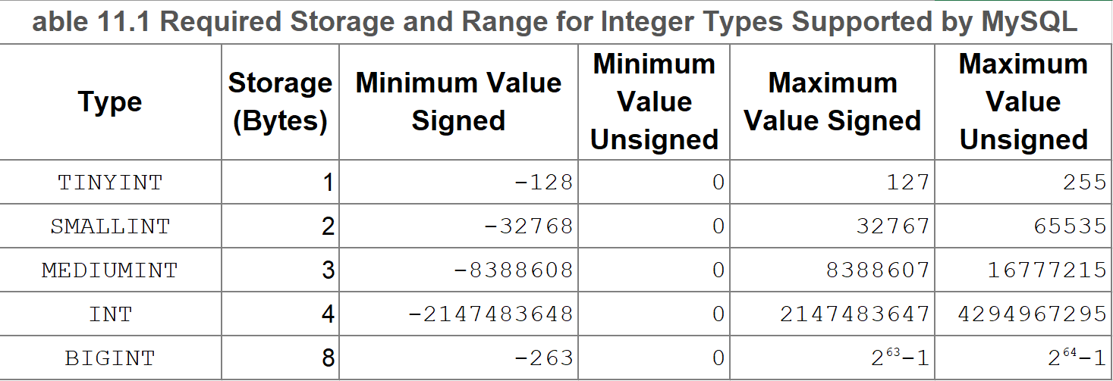
1. 숫자형 데이터 타입
데이터 타입

Slide 4
1. 숫자형 데이터 타입
데이터 타입
- BIT(값) : 1~64 까지 사용가능(기본값 : 1)
- TINYINT(값) : -128~127, unsigned 0~255 (기본값 : 0)
- BOOL, BOIOLEAN : 0=false, 1 =true
- SMALLINT(값) : -32768~32767, unsigned 0~65535 (기본값 : 0)
- MEDIUMINT(값) : -8388608~8388607, unsigned 0~16777215 (기본값 : 0)
- INT(값), INTEGER(값) : -2147483648~2147483647, unsigned 0~4294967295 (기본값 : 0)

Slide 5
1. 숫자형 데이터 타입
데이터 타입
- BIGINT(값) : -9223372036854775808~92233720368054775807, unsigned 0~18446744073709551615 (기본값 : 0)
- DECIMAL(값,값), DEC(값 ,값), NUMBERIC(값 ,값) : 정확한 소수점 길이 제한 (기본값 : 0)
- FLOAT(값,값) : -3.402823466E+38~-1.175494351E-38, 0, 1.175494351E-38~3.402823466E+38 (기본값 : 0)
- DOUBLE(값, 값) : -1.7976931348623157E+308~-2.2250738585072014E-308, 0, 2.2250738585072014E-308~1.7976931348623157E+308 (기본값 : 0)

Slide 6
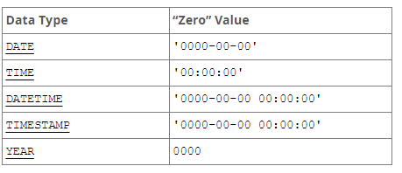
2. 날짜형 데이터 타입
데이터 타입
- DATE : '1000-01-01'~ '9999-12-31‘(YYYY-MM-DD)
- DATETIME : '1000-01-01 00:00:00.000000'~'9999-12-31 23:59:59.999999‘(YYYY-MM-DD hh:mm:ss)
- TIMESTAMP : '1970-01-01 00:00:01.000000'UTC~'2038-01-19 03:14:07.999999'UTC (Coordinated Universal Time (UTC), UTC +0 )

Slide 7
2. 날짜형 데이터 타입
데이터 타입
- TIME : '-838:59:59.000000'~'838:59:59.000000‘ (‘hh:mm:ss’)
- YEAR : 1901~2155(yyyy)
- TIMESTAMP : '1970-01-01 00:00:01.000000'UTC~'2038-01-19 03:14:07.999999'UTC (Coordinated Universal Time (UTC), UTC +0 )

Slide 8
3. 문자형 데이터 타입
데이터 타입
CHAR(값) : ~255, 오른쪽에 공백이 채워짐
VARCHAR(값) : ~65535, 가변길이
BLOB : 65,535 (2¹⁶ − 1)
TEXT : 65,535 (2¹⁶ − 1)
LONGBLOB : 4,294,967,295(4GB(2³²-1))
LONGTEXT : 4,294,967,295(4GB(2³²-1))

